Slide 2
BÀI 10: CÂY XANH QUANH EM (3 tiết)
I/ Mục tiêu:
Kiến thức, kỹ năng:
- Kể được tên một số cây và bộ phận bên ngoài của cây.
Phân biệt được một số loại cây theo nhu cầu sử dụng của con người (cây bóng mát, cây ăn quả, …)
2. Năng lực, phẩm chất:
- Năng lực giao tiếp, năng lực giải quyết vấn đề,….
Góp phần phát triển phẩm chất cho học sinh: yêu nước, chăm chỉ.

Slide 3
II/ Đồ dùng, thiết bị dạy học:
1. Giáo viên:
Một số cây.
Bộ tranh ảnh về các loài cây.
Thẻ từ ghi các bộ phận của cây.
Đồ vật làm từ thực vật: rổ, rá, quạt nan, ….
Bảng phụ.
2. Học sinh: một số cây

Slide 4
III/ Các hoạt động dạy học:
TIẾT 1 dạy học ngoài không gian lớp học
Hoạt động 1: Khởi động :
**/ Cách tiến hành: HS xếp thành vòng tròn
Cho HS nghe nhạc và hát theo bài hát có nội dung về cây xanh như Lí cây xanh, ….
Hỏi về bài hát: bài hát nhắc đến những gì, ….
GV nhận xét rồi dẫn dắt vào bài học.

Slide 5
Hoạt động 2: Hình thành kiến thức
*/ Mục tiêu:
Nêu được tên một số cây.
Đặt được câu hỏi về tên cây, hoa, quả và chiều cao của cây.
So sánh được chiều cao, độ lớn của 1 số cây.
*/ Cách tiến hành:
Quan sát tranh và trả lời câu hỏi: kể tên các cây. Cây nào có hoa, cây nào có quả? Màu sắc? So sánh chiều cao các cây.
Cho HS thảo luận nhóm đôi giới thiệu cây mà HS mang đến, hỏi đáp về đặc điểm của cây, ghi vẽ vào bảng phụ.

Slide 6
Mỗi HS chia sẻ với nhóm 6 về bảng tên các cây và tranh vẽ. Các nhóm treo sản phẩm, chia sẻ trước lớp.
Hoạt động cả lớp: Đại diện nhóm giới thiệu về cây của nhóm. Nhóm khác đặt câu hỏi về đặc điểm của cây.

Slide 7
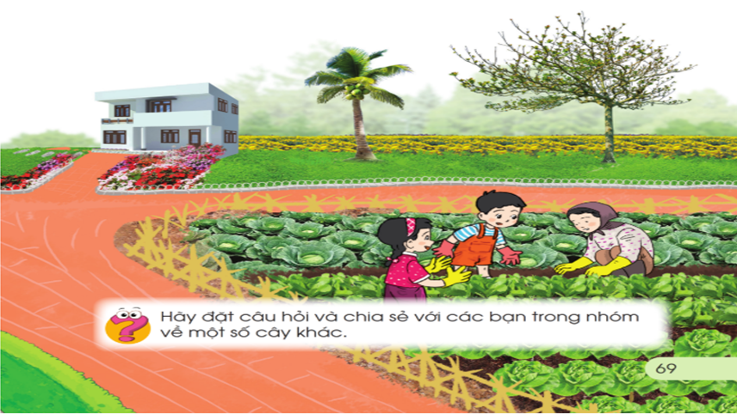
LUYỆN TẬP THỰC HÀNH
Hoạt động 3: Thi gọi tên một số cây
*/ Mục tiêu:
Mở rộng hiểu biết về các loài cây.
*/ Cách tiến hành:
Hoạt động nhóm: từng thành viên trong nhóm 6 thi gọi tên 1 số cây bằng tranh ảnh hoặc cây thật.
Hoạt động cả lớp: hai nhóm một trình bày trước lớp tìm nhóm tốt nhất.
HS nêu kết luận.

Slide 8
VẬN DỤNG
Chia sẻ cảm nghĩ của em sau tiết học
- HS lên điều hành cho các bạn chia sẻ cảm nghĩ sau tiết học
- Dặn HS về chia sẻ nội dung bài học với người thân và tìm hiểu thêm về tên các loài cây xung quanh.
ĐÁNH GIÁ: GV đánh giá nhanh kết quả của HS.

Slide 9
TIẾT 2: Một số bộ phận bên ngoài của cây
Hoạt động 1: Khởi động :
*/ Mục tiêu: Tạo hứng khởi cho học sinh
*/ Cách tiến hành:
HS đố các bạn về các loài cây
(câu đố, bài hát, …)
Dẫn dắt vào bài học

Slide 10
Hoạt động 3: Nhận biết một số bộ phận của cây
*/ Mục tiêu: quan sát, nhận biết được bộ phận chính của cây; viết hoặc vẽ lại các bộ phận.

Slide 11
*/ Cách tiến hành:
Hoạt động nhóm đôi:
+ Quan sát tranh và nêu các bộ phận chính của cây. HS đặt câu hỏi cho nhau.
+ HS quan sát cây thật và vẽ 1 cây mình thích, viết tên các bộ phận.
Hoạt động nhóm 6: chia sẻ với bạn trong nhóm, trưng bày sản phẩm trước lớp.
Hoạt động cả lớp: giới thiệu về sản phẩm của nhóm.

Slide 12
LUYỆN TẬP THỰC HÀNH
Hoạt động 4: Trò chơi “Tìm hiểu về các bộ phận của cây”
*/ Mục tiêu: Mở rộng hiểu biết về các loài cây.
*/ Cách tiến hành:
Hoạt động nhóm: từng thành viên trong nhóm 6 thi gọi tên 1 số bộ phận của cây bằng tranh ảnh hoặc cây thật.
Hoạt động cả lớp: hai nhóm một trình bày trước lớp tìm nhóm tốt nhất.
HS nêu kết luận và thực hiện nhiệm vụ về nhà tìm hiểu về các bộ phận của cây.
ĐÁNH GIÁ: GV đánh giá nhanh kết quả của HS.

Slide 13
VẬN DỤNG
Chia sẻ cảm nghĩ của em sau tiết học
- HS lên điều hành cho các bạn chia sẻ cảm nghĩ sau tiết học
- Dặn HS về chia sẻ nội dung bài học với người thân và tìm hiểu thêm về các bộ phận của cây xung quanh.
ĐÁNH GIÁ: GV đánh giá nhanh kết quả của HS.

Slide 14
TIẾT 3: Lợi ích của cây
Hoạt động 1: Khởi động:
*/ Mục tiêu: Tạo hứng khởi cho học sinh
*/ Cách tiến hành:
Thi giữa 2 đội viết tên các bộ phận của các cây.
Nhận xét, dẫn dắt vào bài học.

Slide 15
Hoạt động 5: Tìm hiểu lợi ích của cây với con người và động vật
*/ Mục tiêu: nêu được lợi ích của cây với con người và động vật, có tình yêu và ý thức bảo vệ cây xanh.
*/ Cách tiến hành:
Hoạt động nhóm đôi: Quan sát tranh và nêu lợi ích của cây, tóm tắt bằng sơ đồ hình vẽ
Hoạt động nhóm 6: chia sẻ với bạn trong nhóm, trưng bày
sản phẩm trước lớp.
Hoạt động cả lớp: giới thiệu về sản phẩm của nhóm.

Slide 16
Hoạt động 6: Trò chơi “Tìm hiểu về lợi ích của cây”
*/ Mục tiêu: Mở rộng hiểu biết về các loài cây.
*/ Cách tiến hành:
Hoạt động nhóm: từng thành viên trong nhóm 6 thi gọi tên 1 số cây bằng tranh ảnh hoặc cây thật.
Hoạt động cả lớp: hai nhóm một trình bày trước lớp tìm nhóm tốt nhất.
HS nêu kết luận và yêu cầu HS tiếp tục tìm hiểu về lợi ích của các cây.

Slide 18
Hoạt động 7: Phân biệt cây ăn quả và cây bóng mát
*/ Mục tiêu:
+ Nêu và phân biệt được các cây theo nhu cầu của con người.
+ Phát huy khả năng quan sát, tìm hiểu.
*/ Cách tiến hành:
Hoạt động nhóm đôi: Quan sát tranh và giới thiệu cây rau, cây ăn quả, cây hoa, cây bóng mát. Ghi vào bảng phụ.
Hoạt động nhóm 6: chia sẻ với bạn trong nhóm, trưng bày sản phẩm trước lớp.
Hoạt động cả lớp: giới thiệu về sản phẩm của nhóm.

Slide 19
VẬN DỤNG
Chia sẻ cảm nghĩ của em sau tiết học
HS lên điều hành cho các bạn chia sẻ cảm nghĩ sau tiết học
Dặn HS về chia sẻ nội dung bài học với người thân và có ý thức trồng, chăm sóc cây.
Về nhà HS tiếp tục tìm hiểu về cây rau, hoa, quả, bóng mát, cây thuốc, cây lương thực. Có thể nhờ sự trợ giúp của người thân.

